Slide 1
Nuestro Mundo: Panoramas (Cultura)
Capítulo 5

Slide 3
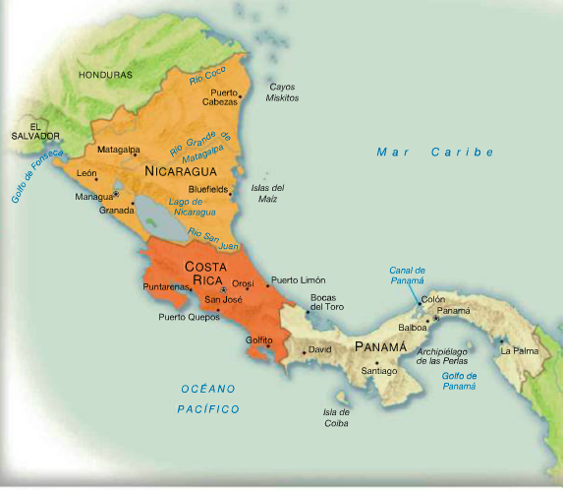
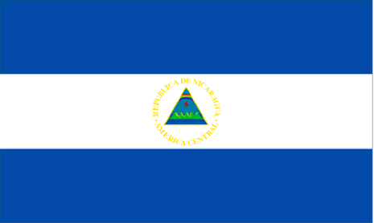
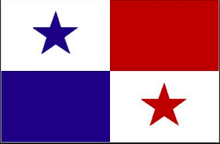
San Jose, Costa Rica
Managua, Nicaragua
Panamá, Panama

Slide 4
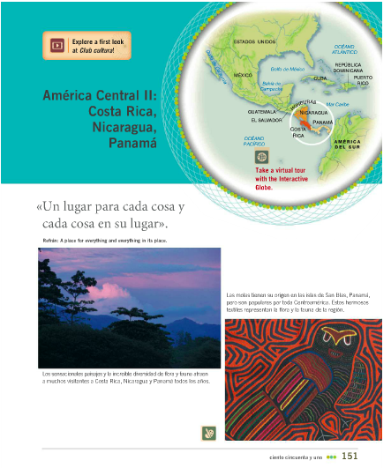
(pg. 151)

Slide 5
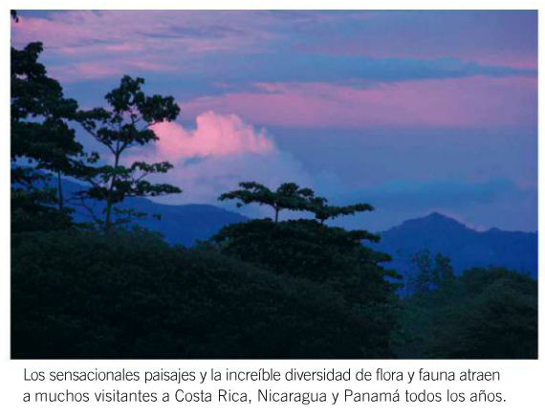

Slide 6
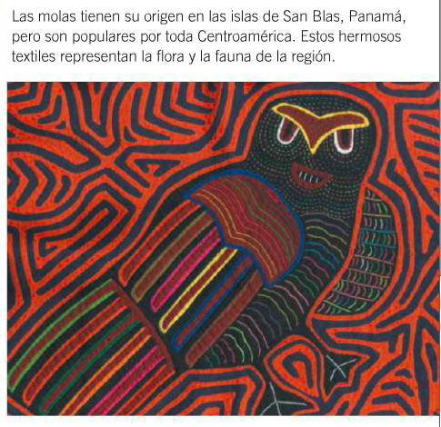

Slide 7
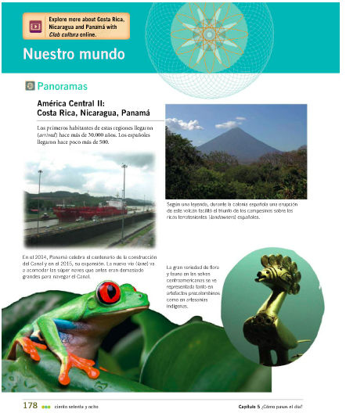
(pg. 178)

Slide 8
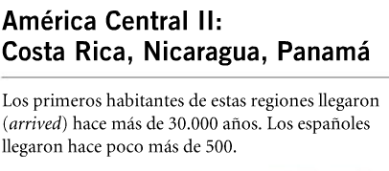

Slide 9
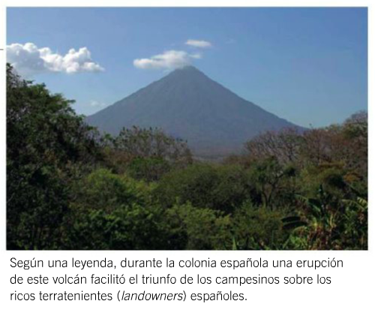

Slide 10
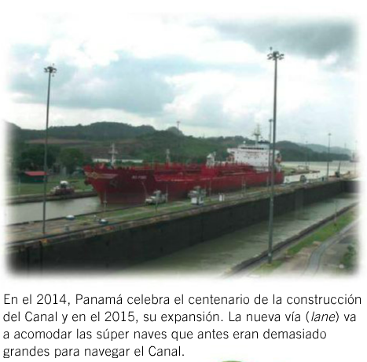

Slide 11
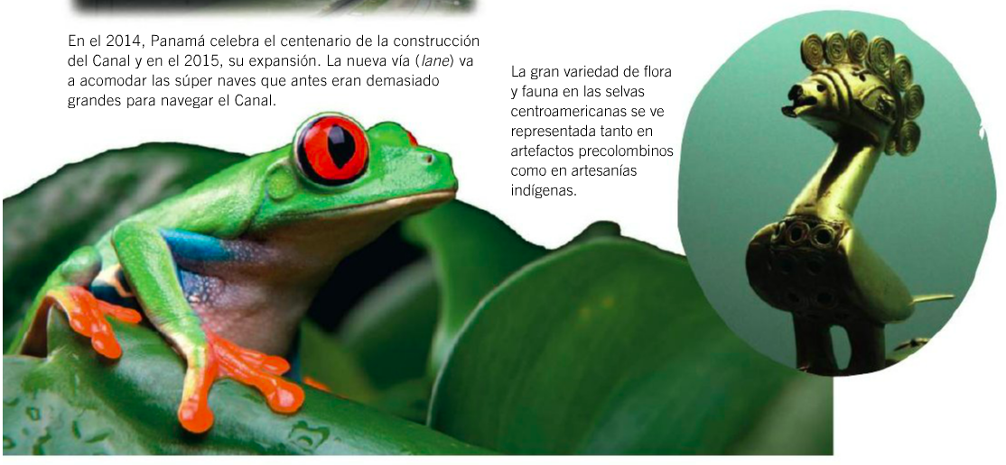

Slide 12
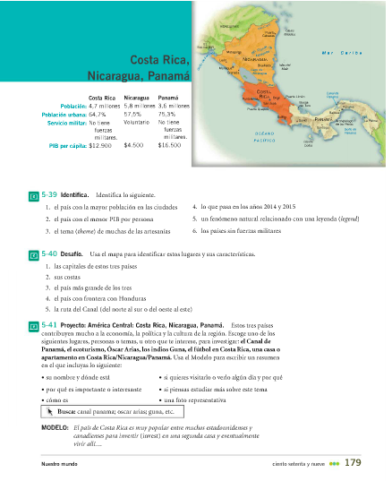
(pg. 178)

Slide 13
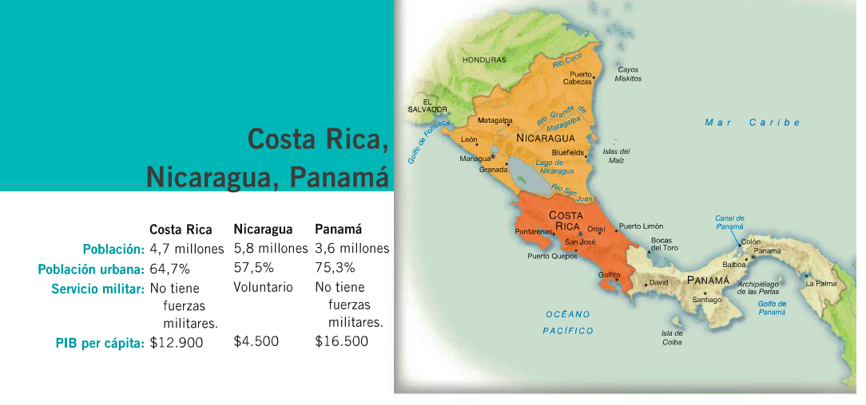

Slide 14
(pg. 179)
Panamá
el centenario expansión
Nicaragua
un volcán
la flora y la fauna
Costa Rica y Panamá

Slide 15
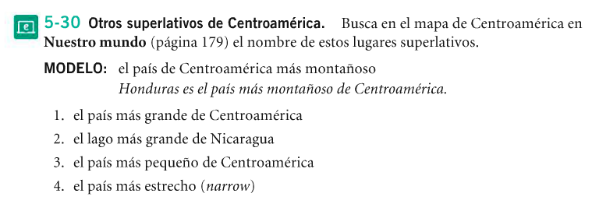
(pg. 173)
Nicaragua es el país más grande de Centroamérica
El Lago de Nicaragua es el lago más grande de Nicaragua.
El Salvador es el país más pequeño de Centroamérica.
Panamá es el país más estrecho.

Slide 16
(pg. 179)
San José, Managua, Panamá
el Caribe y el Pacífico
Nicaragua
Nicaragua
del norte al sur

Slide 17
Unas vistas
de
Centroamérica
(¡La flora y fauna son muy importantes!)

Slide 18
Costa Rica

Slide 19
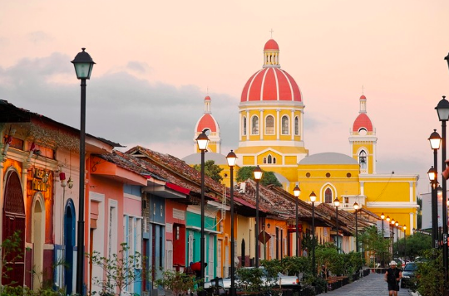
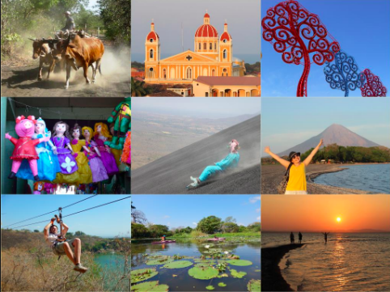
Nicaragua
Granada, Nicaragua
Lake Nicaragua

Slide 20
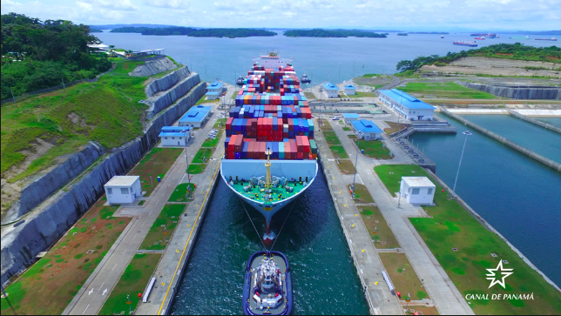
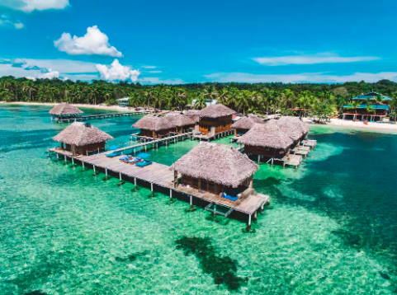
Panamá
the Panama Canal
molas
Bocas del Toro, Panamá

Slide 21
Nuestro Mundo: Panoramas Chile (Capítulo 6)

Slide 23
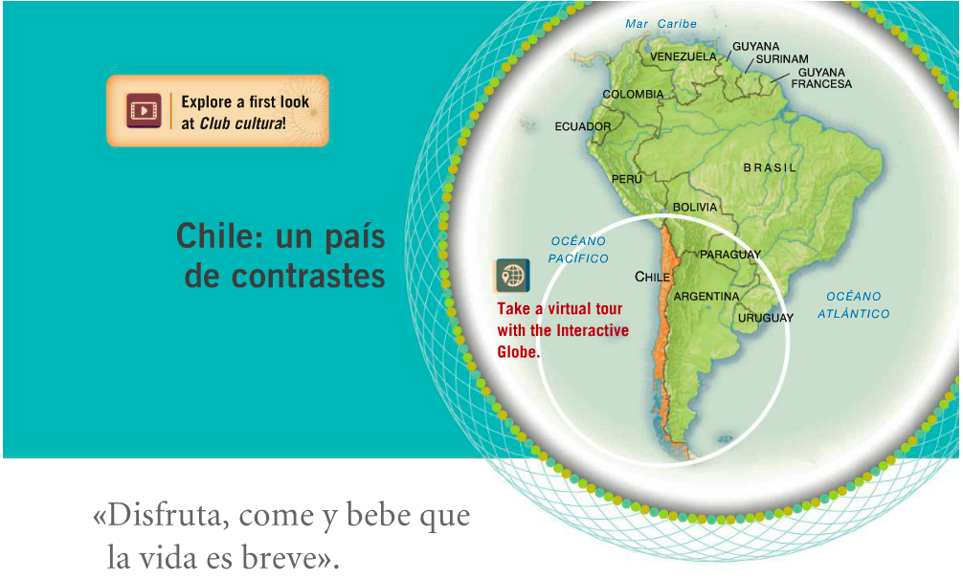

Slide 24
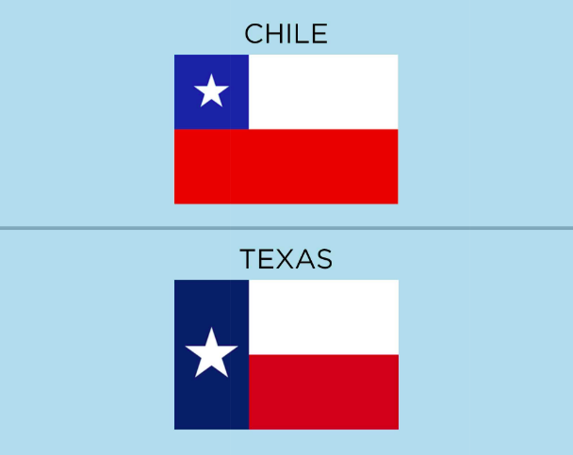

Slide 25
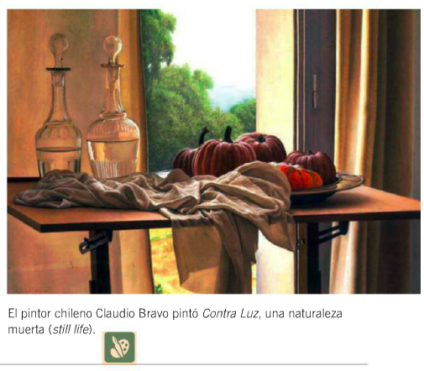

Slide 26
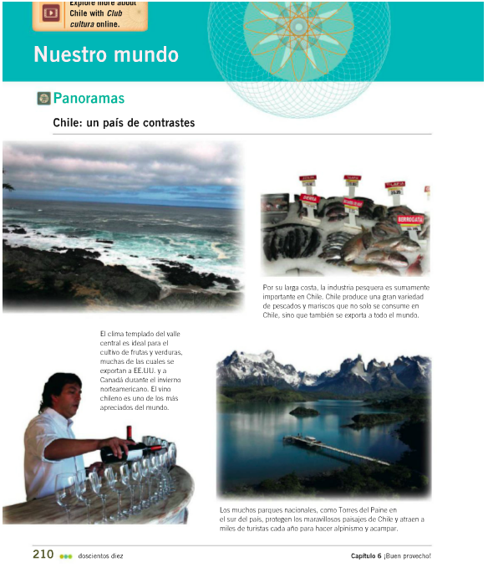
Pg. 210

Slide 27
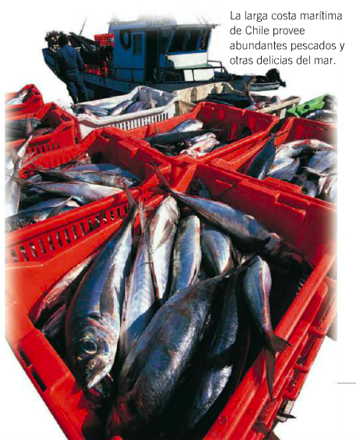
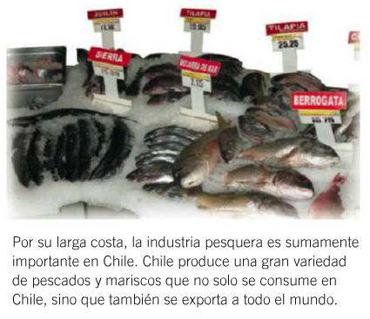

Slide 28
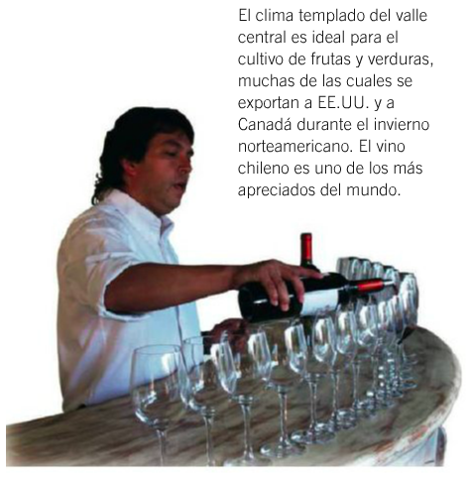
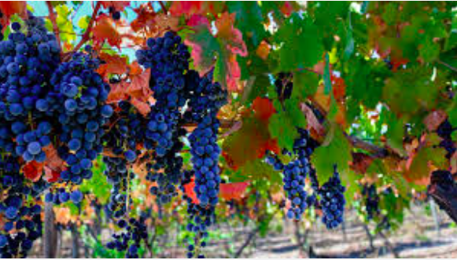
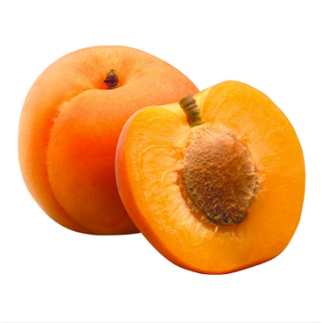
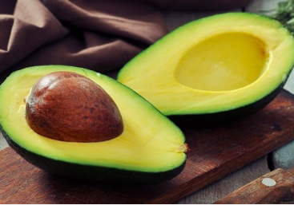
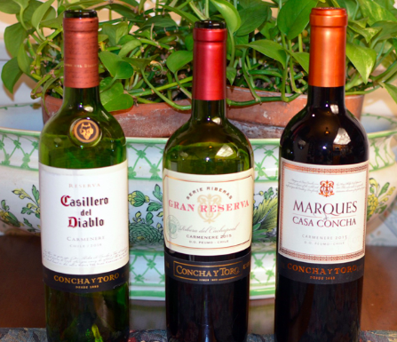

Slide 29
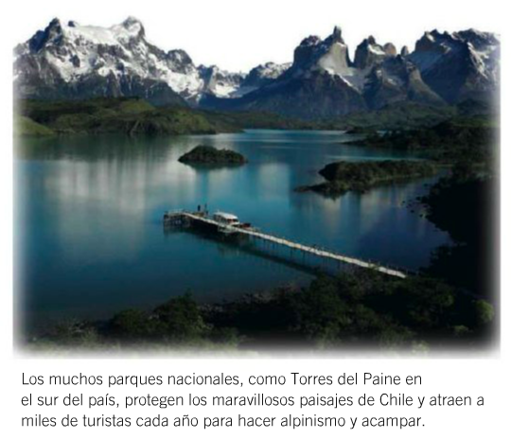

Slide 30
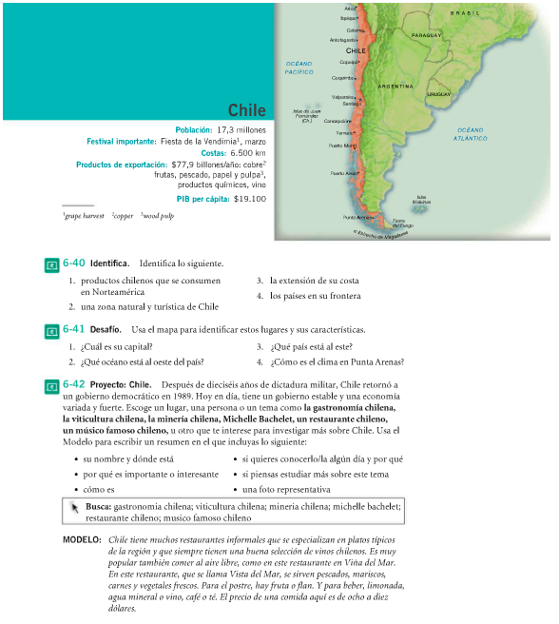
Pg. 211

Slide 31
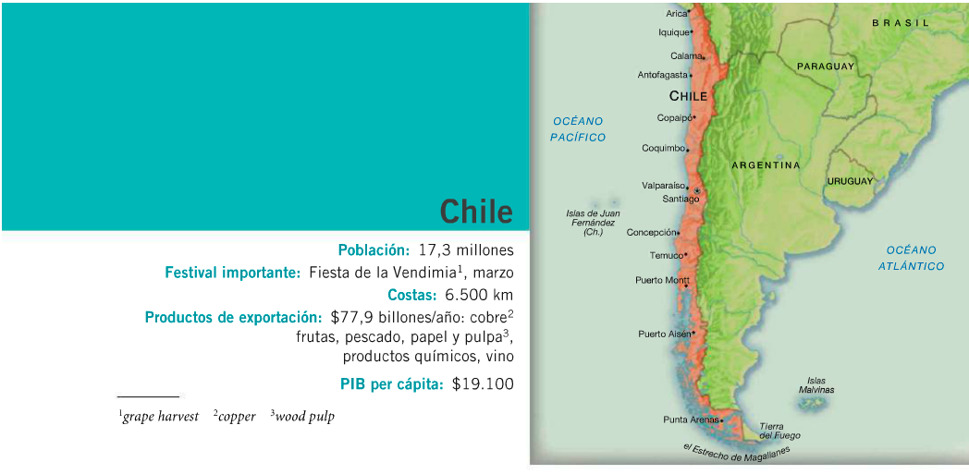
4,000 miles
6500 km=over ___________ long
(to compare: the U.S. is less than 3,000 mi. wide!)

Slide 32
Pg. 210

Slide 33
6,500 kilómetros
frutas, pescado y vino
Argentina, Perú y Bolivia
Torres del Paine

Slide 34
Santiago
Argentina
El Océano Pacífico
¡Muy, muy, muy frío!

Slide 35
Unas vistas
de
Chile

Slide 36
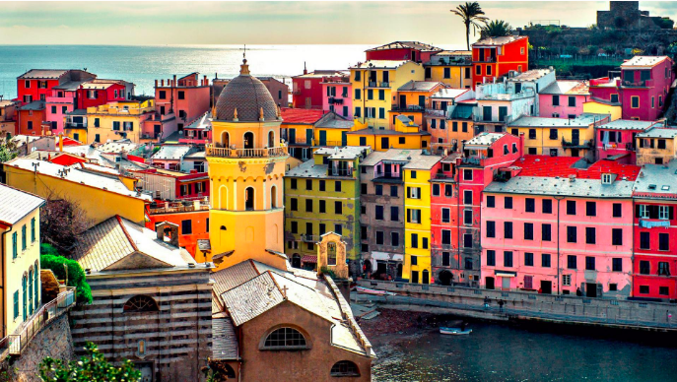
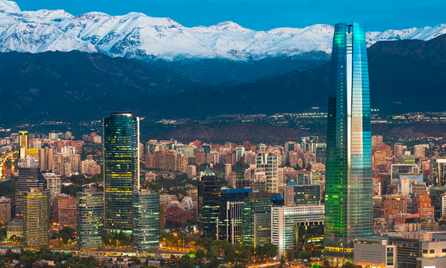
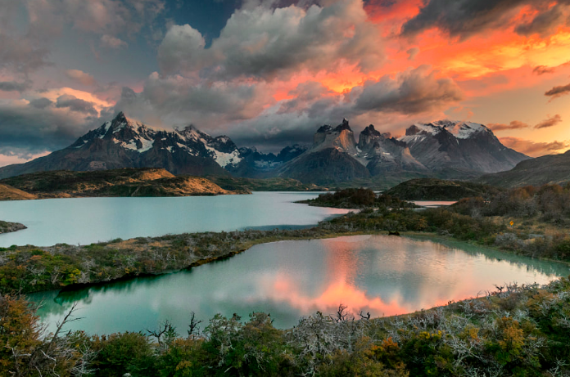
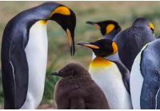
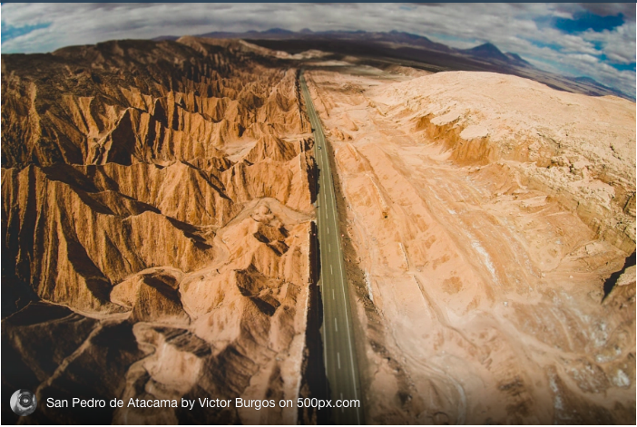
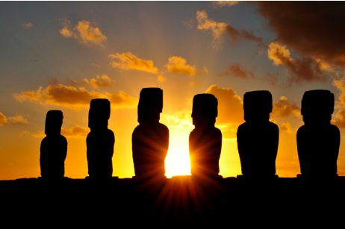
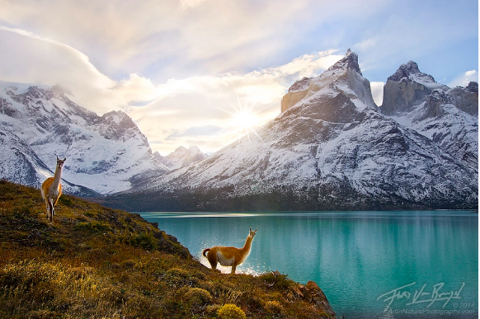
Chile

Slide 38
Nuestro Mundo: Capítulo 7 Las Islas Hispánicas del Caribe: Cuba Puerto Rico La República Dominicana

Slide 39
¿En dónde están?

Slide 40
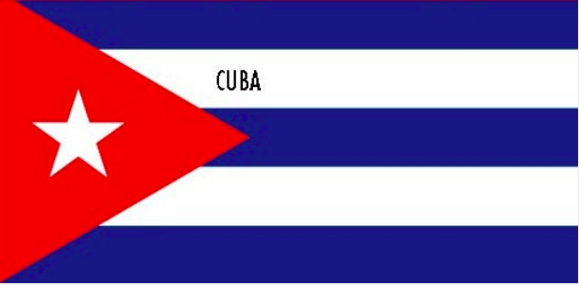
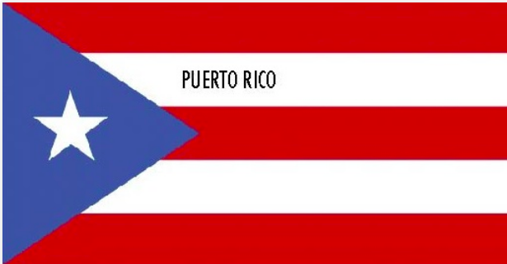
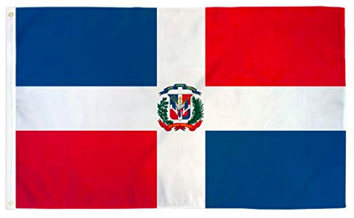
Cuba
Puerto Rico
La República Dominicana

Slide 41
Ricky Martín
(Cantante muy famoso de Puerto Rico)

Slide 42
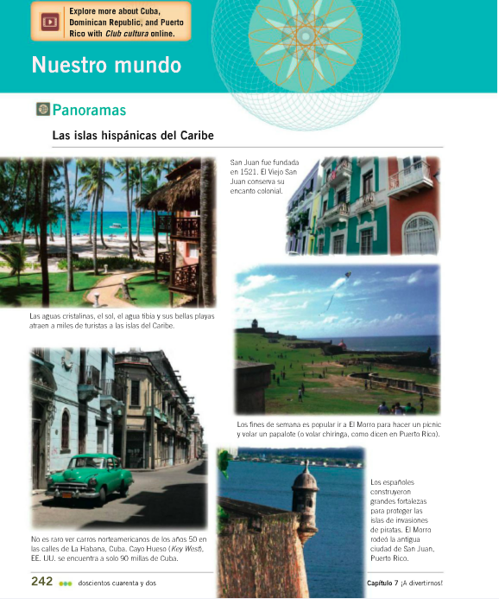
Pg. 242

Slide 43
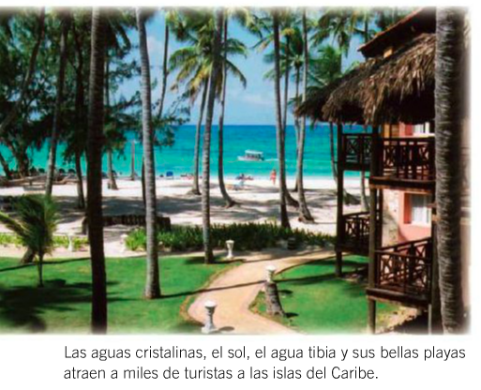

Slide 44
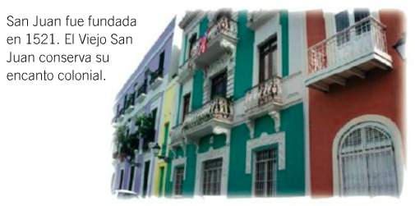

Slide 45
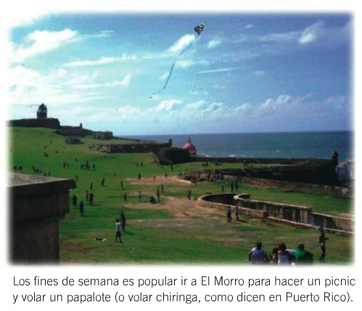

Slide 46
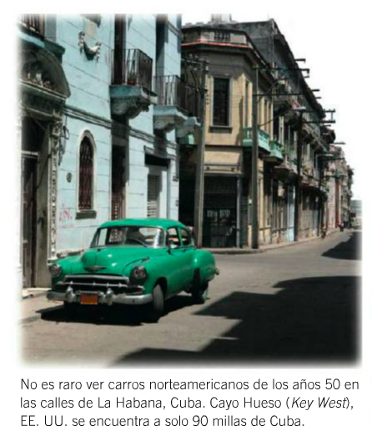

Slide 48
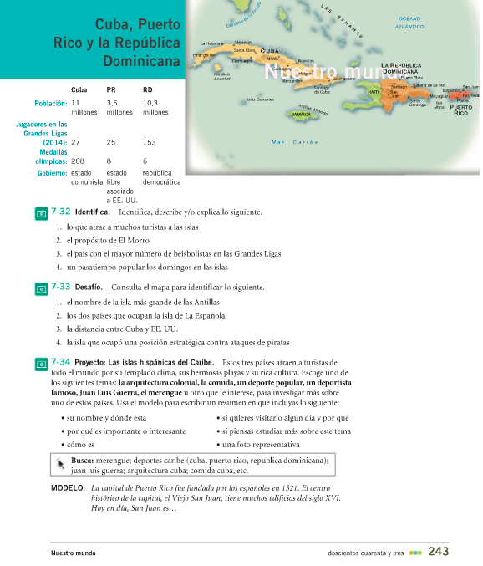
Pg. 243

Slide 49
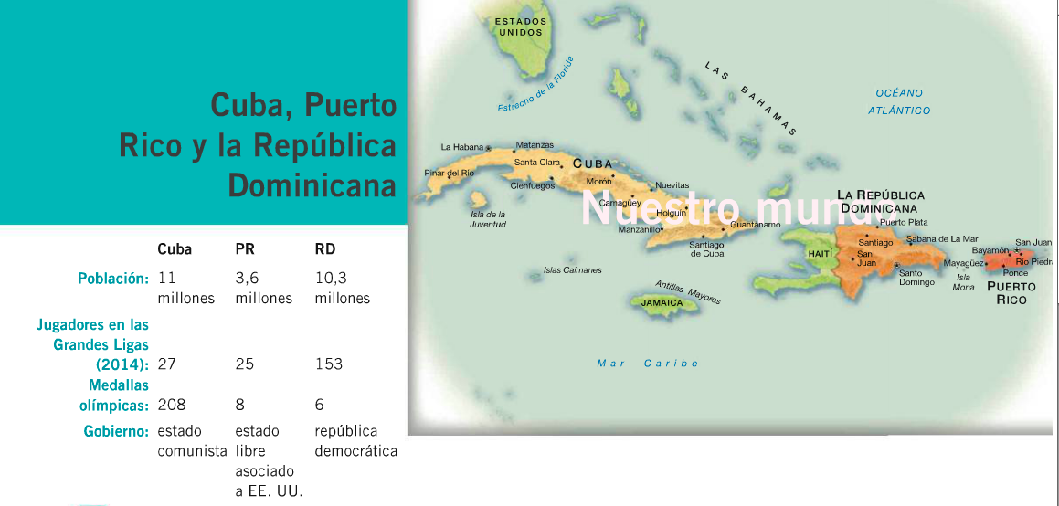

Slide 50
Aguas cristalines, el sol, el agua tibia, bellas playas
Proteger San Juan y la isla de piratas
La República Dominicana
Ir al morro y hacer picnic o volar papalote

Slide 51
Cuba
Haití y la República Dominicana
90 millas
Puerto Rico

Slide 52
Unas vistas
de Cuba,
Puerto Rico
Y
La República Dominicana

Slide 53
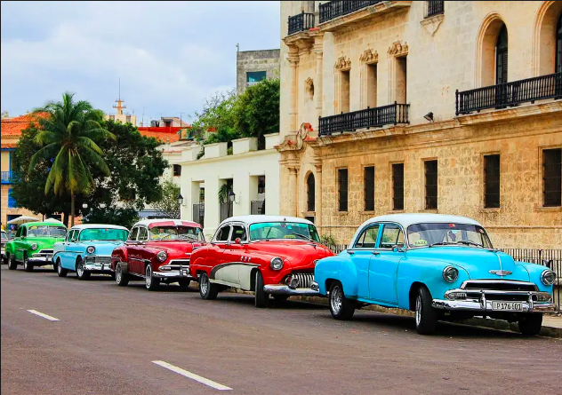
Cuba
La Habana

Slide 54
Viejo San Juan
Puerto Rico
El Morro
El Yunque (rainforest)
Volar papalotes

Slide 55
La República Dominicana

Slide 56
Los países y capitales de Centroamérica
México D.F., México
La Habana, Cuba
Guatemala, Guatemala
(Haiti—left half of island)
Tegucigalpa, Honduras
Santo Domingo, República Dominicana
San Salvador, El Salvador
Managua, Nicaragua
San Juan, Puerto Rico
San José, Costa Rica
¡Ahora cantemos!
Panamá, Panamá

Slide 58
Nuestro Mundo: Capítulo 8 El reino inca: Ecuador Perú

Slide 59
Ecuador
Perú

Slide 60
Pg. 276

Slide 64
Está en las
montañas
andinas

Slide 65
Pg. 277

Slide 67
Charles Darwin
El galápago, el booby con patas azules, la iguana marina
La inca
Inti Tayta
En Perú

Slide 68
Quito, Ecuador y Lima, Perú
Perú: Bolivia, Chile, Colombia, Ecuador, Brasil Ecuador: Perú, Colombia
En los restaurants y los almacenes grandes
Entre el 2% y el 3%
Entre Perú y Bolivia

Slide 69
Unas vistas
de
Perú y Ecuador

Slide 70
Perú
Arte Inca
el Camino Inca
Una llama
Machu Picchu
El Lago Titicaca (entre Bolivia y Perú)
Nazca lines

Slide 71
Ecuador
Mercado de Otavalo
El volcán Cotopaxi

Slide 72
Los países y capitales de Centroamérica
Caracas, Venezuela
Bogotá, Colombia
Quito, Ecuador
Lima, Perú
¡Ahora cantemos!

